Slide 1
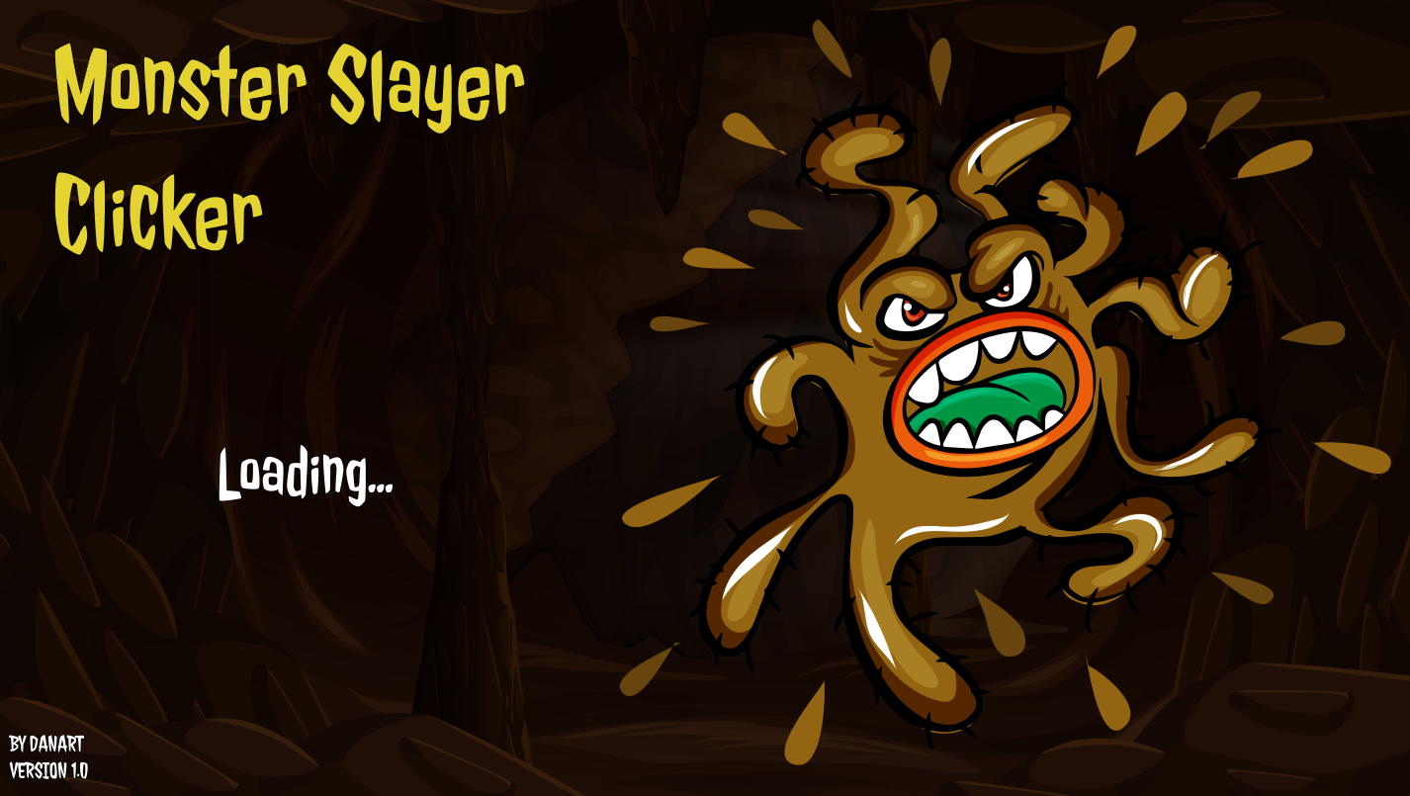
Подготовили: Юнин Даниил, Евлентьев Артём
Преподаватель: Квеквескири Владислав Анатольевич

Slide 2
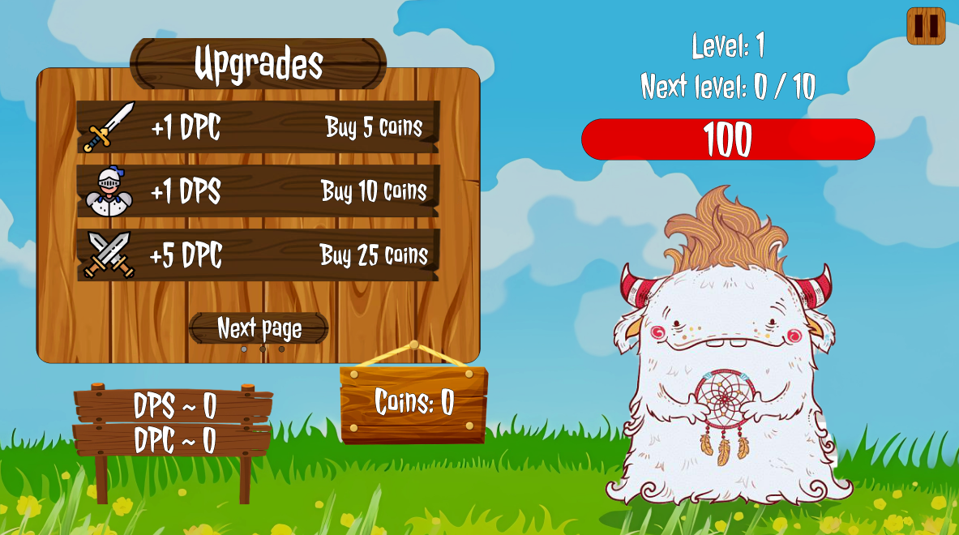
Об игре
Суть игры заключается в многократном нажатии на моба.

Slide 3
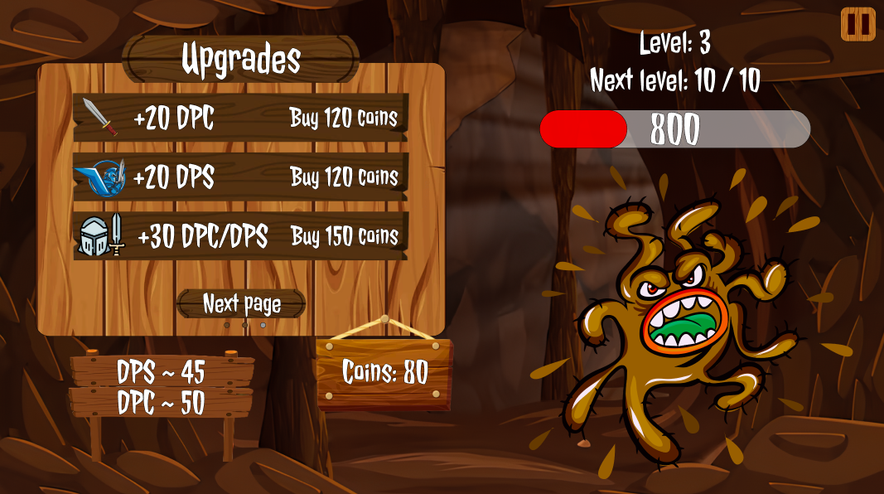
Об игре
За нажатия игрок получает коины.

Slide 4
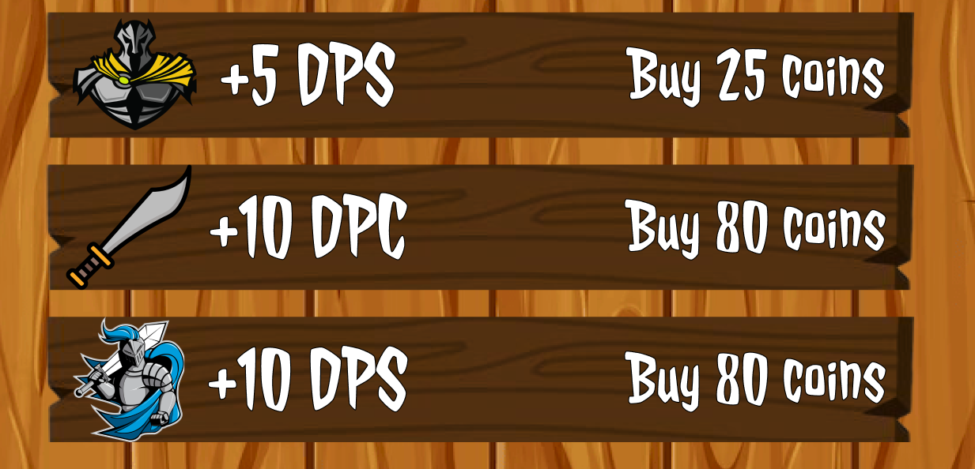
Об игре
За коины можно прокачать урон. Это поможет одолеть более живучих мобов.

Slide 5
Спасибо за внимание!

